Slide 2
na start
Nasza szkoła 5 października złożyła wniosek o akredytację w projekcie Erasmus + w sektorze Edukacja szkolna Akcja 1 Mobilność edukacyjna.

Slide 3
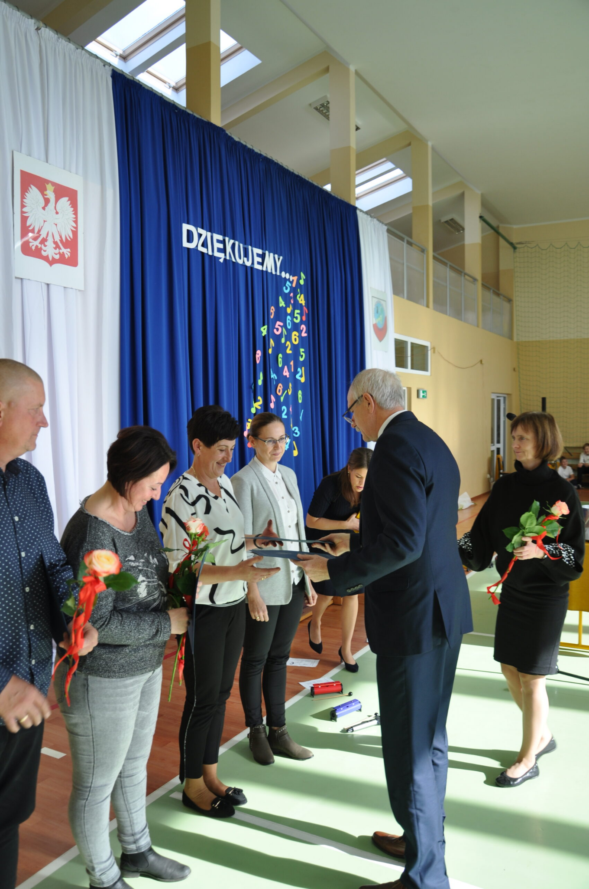
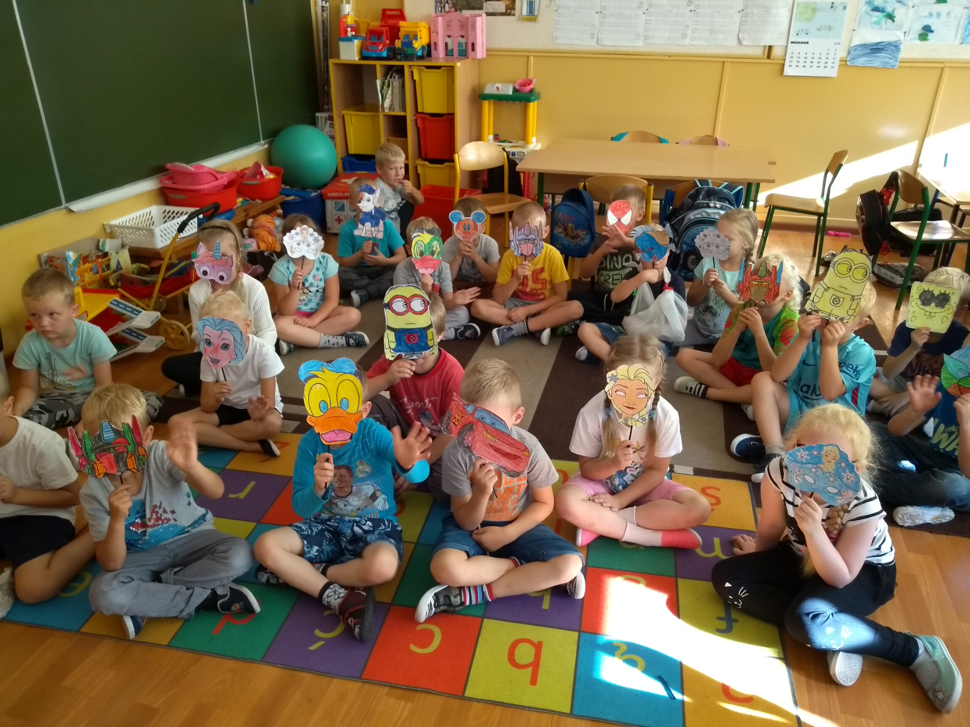
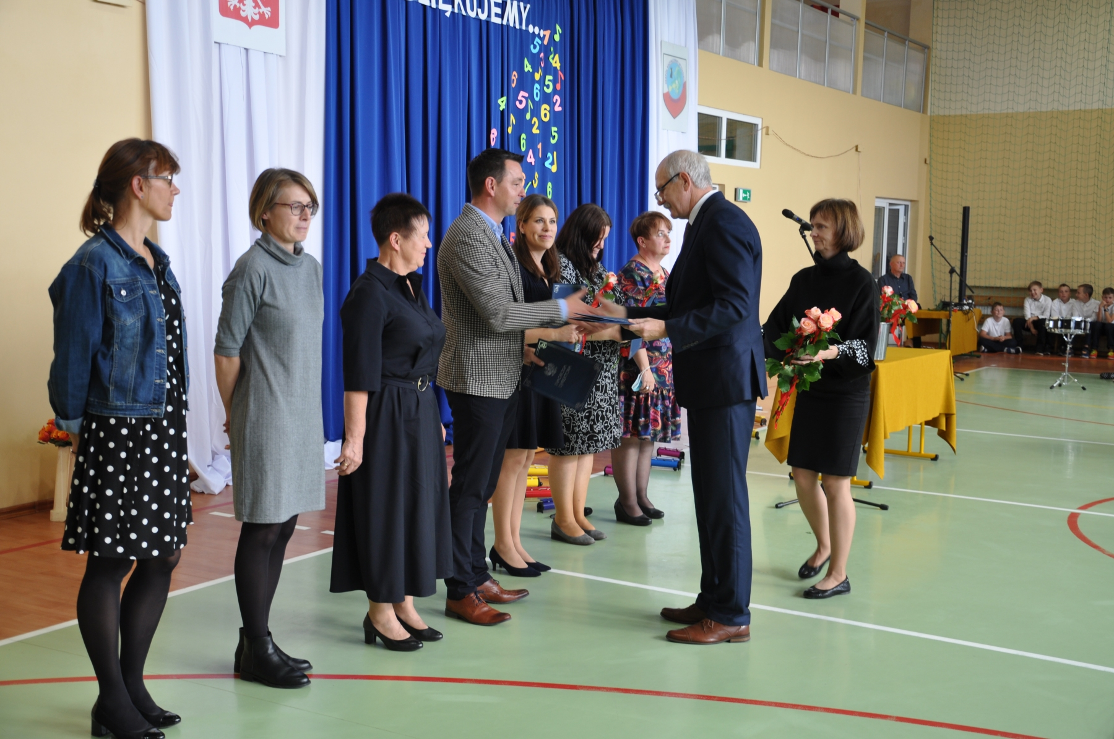
uczestnicy: uczniowie, nauczyciele, pracownicy szkoły

Slide 4
projekt krótkoterminowy KA 122
Wnioskodawca w ciągu obecnej perspektywy finansowej może zrealizować maksymalnie 3 projekty tego typu. W każdym przypadku musi złożyć odrębny wniosek.
Projekt KA122 charakteryzuje się ograniczoną liczbą działań mobilnościowych (maksymalnie 30) oraz krótkim czasem trwania (od 6 do 18 miesięcy).

Slide 5
dla kadry szkolnej
-prowadzenie zajęć dydaktycznych (teaching assignment)
-zorganizowane kursy lub szkolenia za granicą
(Malta, 5 nauczycieli z naszej szkoły, kurs 7 dniowy)
-obserwacja pracy (job shadowing)

Slide 6
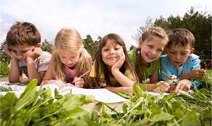
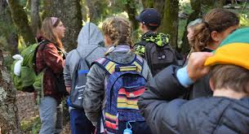
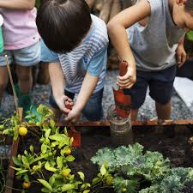
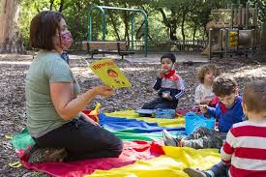
kurs “Outdoor learning”

Slide 7
“Edukacja na świeżym powietrzu wzmacnia efekty kształcenia”
1. to wprowadzenie elementów Edukacji na świeżym powietrzu na zajęciach w klasach 1-3, na lekcjach przedmiotów ścisłych, języka angielskiego i wychowania fizycznego
2. to podniesienie kwalifikacji nauczycieli, atrakcyjności naszej placówki i rozszerzenie oferty edukacyjnej.
3. to włączenie społeczne uczniów ze specjalnymi potrzebami edukacyjnymi
4. to ułatwienie uczniom trudnego powrotu do szkoły po pandemii
5. to poprawienie w perspektywie czasowej wyników egzaminów zewnętrznych.

Slide 8
terminy
wyniki naboru wniosków: styczeń 2022
start projektu: marzec 2022
mobilność: lipiec 2022
koniec projektu: sierpień 2023

